Slide 1
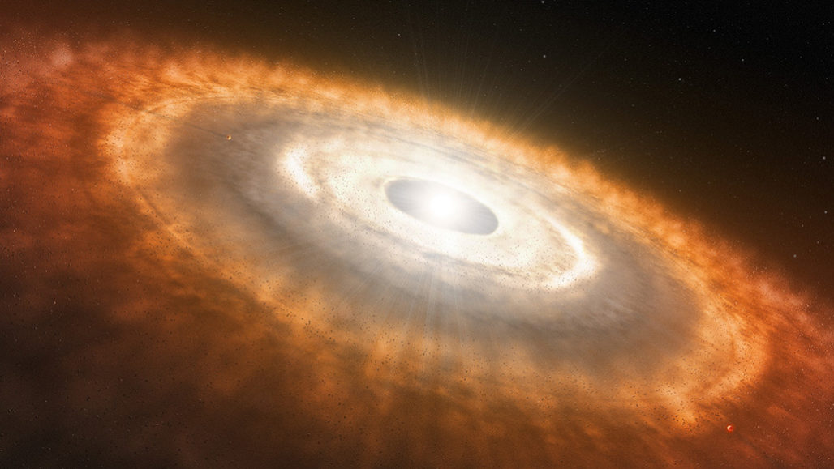
Образование звездной системы
из газопылевого облака
Работу выполнили: Ягодкин Ярослав, Пашко Никита, Шелестун Денис
Научный руководитель:
Царьков Максим
Владимирович

Slide 2
Введение
Долгое время астрономов мира интересовал вопрос о том, как была образована Солнечная Система. В 1755 году Иммануил Кант выдвинул “Небулярную гипотезу”, которая по сей день считается наиболее правдоподобной. Данная теория предполагает, что Солнечная система была образована из массивного газопылевого облака

Slide 3
Цели
Смоделировать процесс взаимного притяжения частиц под действием закона всемирного тяготения.

Slide 4
Задачи
Выучить базовый синтаксис языка Python 3
Изучить библиотеки для численного решения дифференциальных уравнений, построения графиков и других целей (scipy, matplotlib, numpy, random)

Slide 5
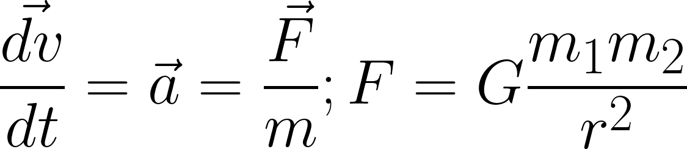
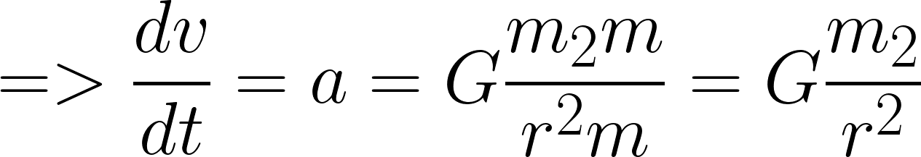
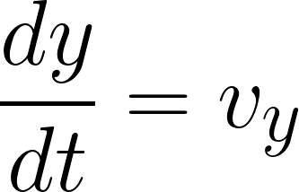
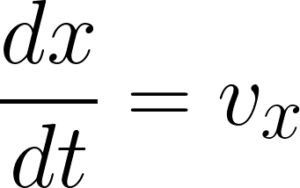
Постановка дифференциальной задачи

Slide 6
Начальные условия
"Коэффициент скорости" | Радиус тел (меньше максимальных координат в .. раз) | Масса тел, кг | Время, с | Количество колец
2.2*10⁻¹⁵ | 80 | 0,2 | 2.8*10¹⁵ | 3

Slide 7
Начальные условия
Кольцо | №1 | №2 | №3
Количество частиц | 30 | 55 | 60
Минимальное расстояние до Центра, м | 0 | 7,000 | 5,000,000
Максимальное расстояние до Центра, м | 7000 | 5,000,000 | 6,000,000

Slide 8
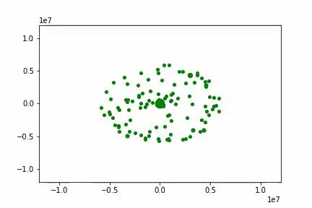
Результаты Моделирования
В конечном итоге, пользователь получает анимированный график движения частиц, которые образуют системы крупных тел. На симуляции показано взаимодействие частиц друг с другом. Данные тела притягиваются друг к другу, объединяются в небольшие “кластеры” и продолжают взаимодействовать друг с другом.

Slide 9
Заключение
Таким образом в ходе работы были достигнуты основные ее цели, а именно:
В работе проведено исследование по моделированию образования звёздной системы из газопылевого облака.
Смоделирован процесс притяжения частиц под действием ЗВТ. Результат демонстрирует образование новой звёздной системы.
В дальнейшем мы планируем развивать свой проект и добиться высокого уровня познания в сфере моделирования астрономических явлений.
Данная работа опубликована в открытом источнике astromodel.ru

Slide 10
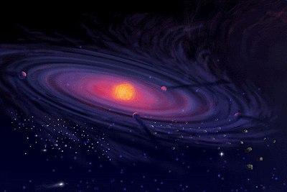
Спасибо за внимание

